Slide 1

CPython seminar1
IDA Labs

Slide 2
INDEX
01
Compiling CPython
02
The Python Language and Grammar
03
Configuration and Input

Slide 3
01
Compiling CPython

Slide 4
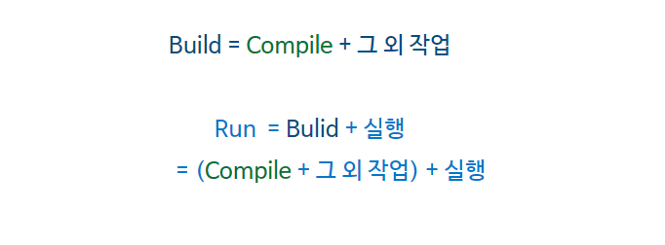
01
Command line에서 컴파일하기
Compile and build
Compile: 소스코드를 바이너리 코드로 변환하는 과정
(컴퓨터가 이해하는 기계어로 변환하는 작업)
​
build: 소스코드를 실행 가능하도록 소프트웨어 결과물로 만드는 과정
한마디로 컴파일이 되어야 빌드가 된다.

Slide 5
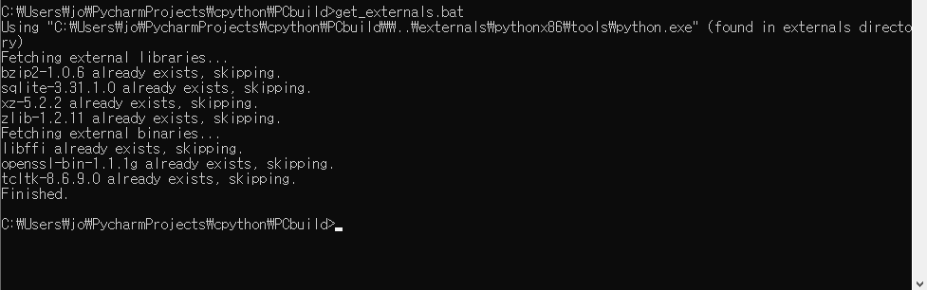
01
Command line에서 컴파일하기
Installing the Dependencies
cpython -> PCbuild -> get_externals.bat 실행
실행화면

Slide 6
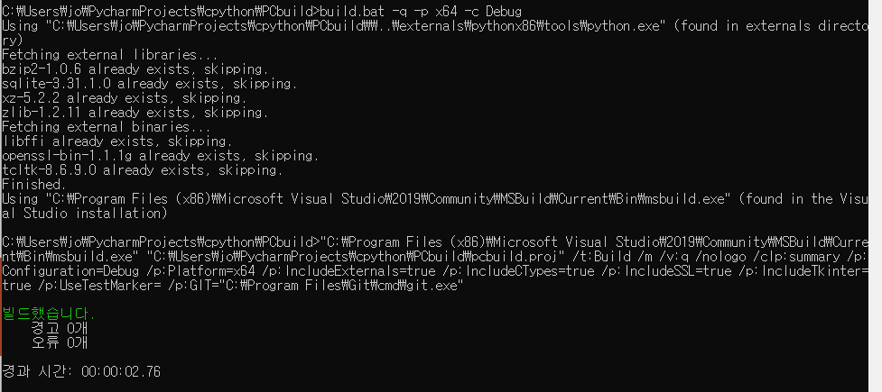
01
Command line에서 컴파일하기
Compiling from the command line
cpython -> PCbuild -> build.bat –p x64 –c Debug실행 / Release실행

Slide 7
01
Command line에서 컴파일하기
Debug and Release
Debug 모드: 오브젝트 파일이나 실행 파일의 크기가 커지는 대신에 그 파일들 안에 디버깅을 위한
여러 가지 정보들을 포함시키게 됩니다. 따라서 Debug 모드는 프로그램 개발 과정에서
사용하는 모드라고 할 수 있습니다.
Release 모드: 개발을 마친 뒤 다른 사람들에게 배포하거나 상품으로 출시할 목적으로 사용하는 모드입니다.
동일한 오브젝트 파일이나 실행 파일이지만, 디버깅을 위한 정보들이 빠지게 되므로 파일들의
크기가 아주 작아지게 됩니다.

Slide 8
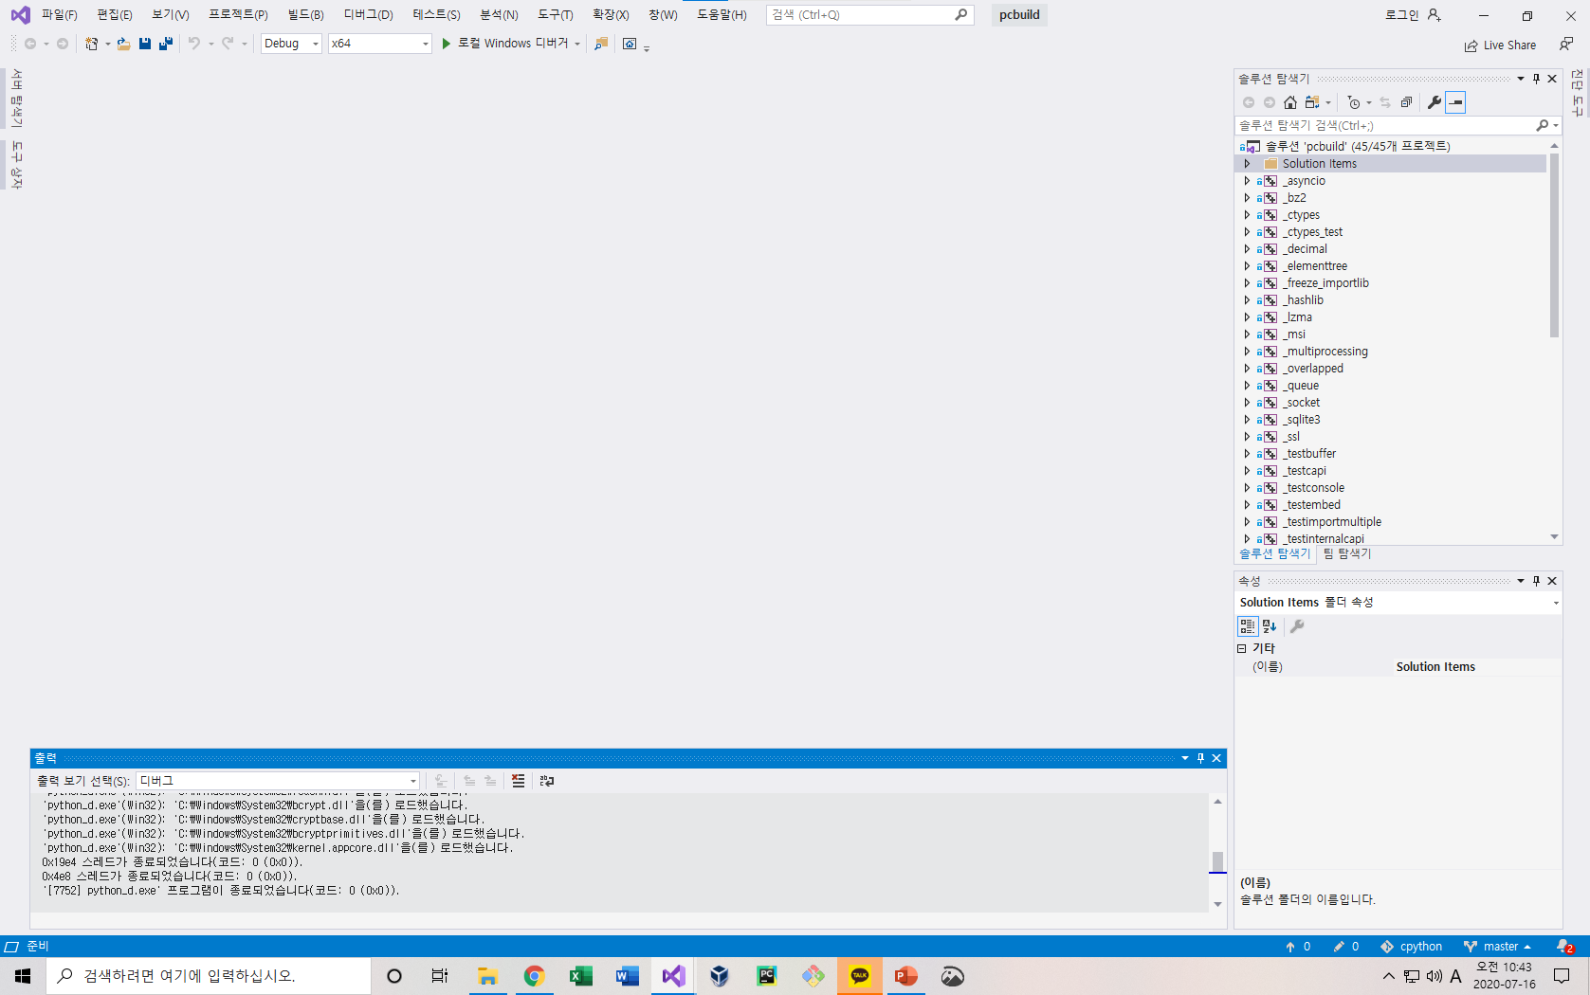
01
windows 환경에서 CPython 컴파일
Installing the Dependencies
cpython -> PCbuild -> pcbuild.sln실행
실행화면

Slide 9
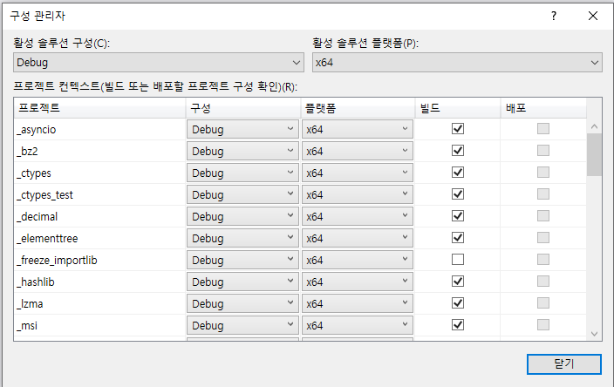
02
windows 환경에서 CPython 컴파일
빌드 -> 구성관리자 -> 활성 솔루션 구성 (Debug), 활성 솔루션 플랫폼(x64)으로 설정

Slide 10
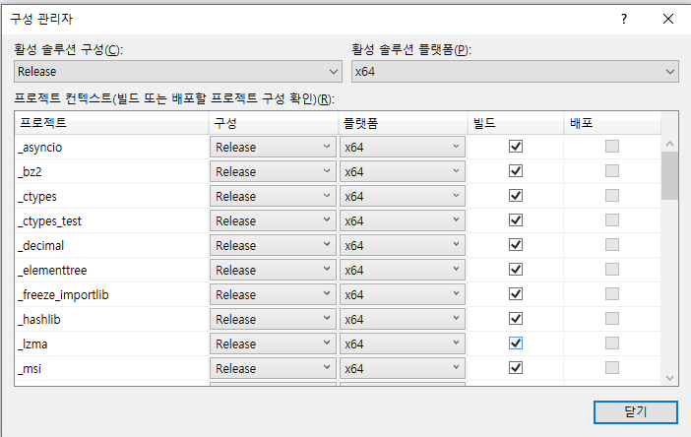
02
windows 환경에서 CPython 컴파일
빌드 -> 구성관리자 -> 활성 솔루션 구성 (Release), 활성 솔루션 플랫폼(x64)으로 설정

Slide 11
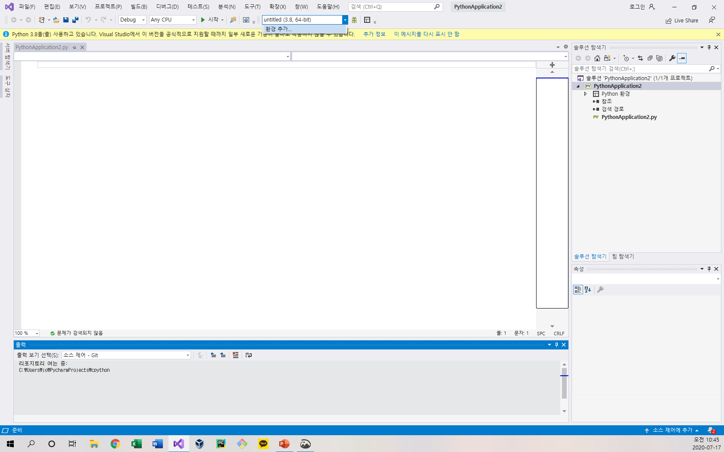
02
windows 환경에서 CPython 컴파일
환경추가 -> 기존 환경 -> 접두사 경로( PCbuild-> amd64) 선택

Slide 12
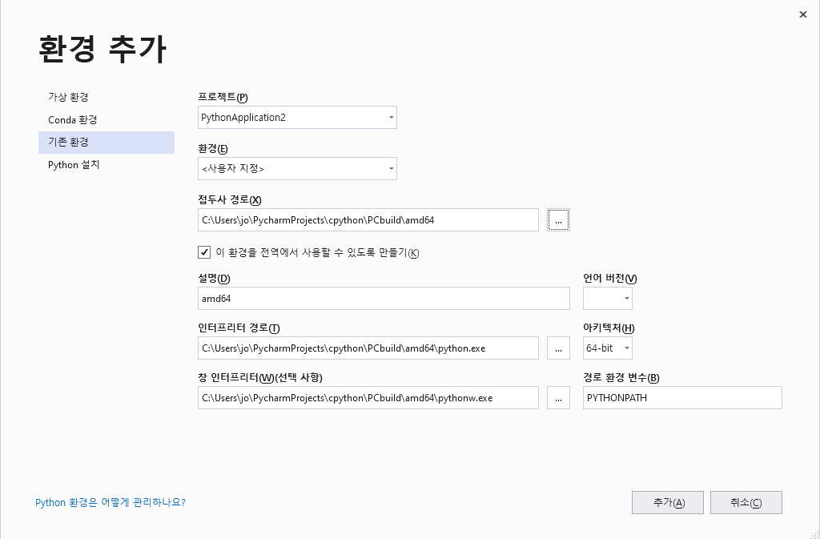
02
windows 환경에서 CPython 컴파일

Slide 13
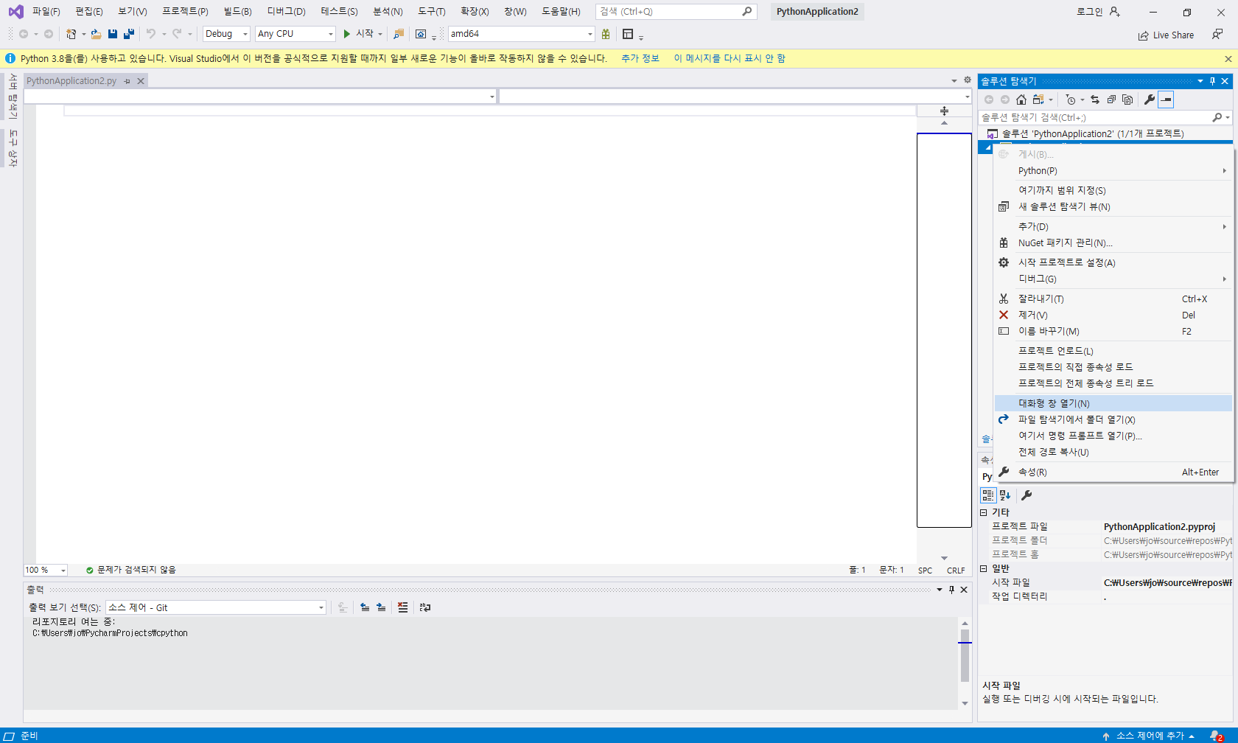
02
windows 환경에서 CPython 컴파일
대화형 창 열기

Slide 14
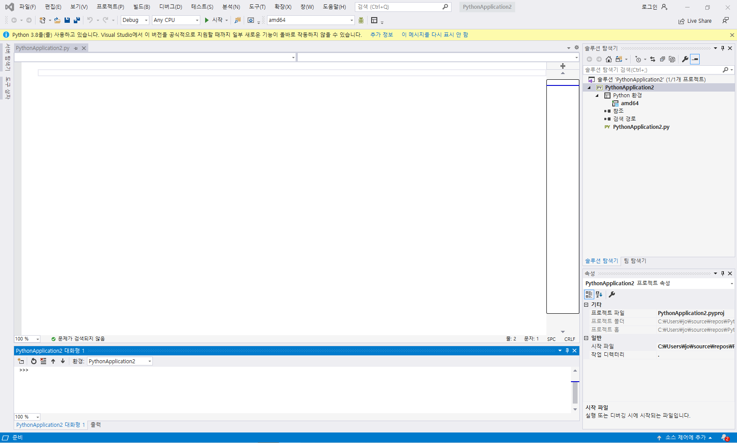
02
windows 환경에서 CPython 컴파일

Slide 15
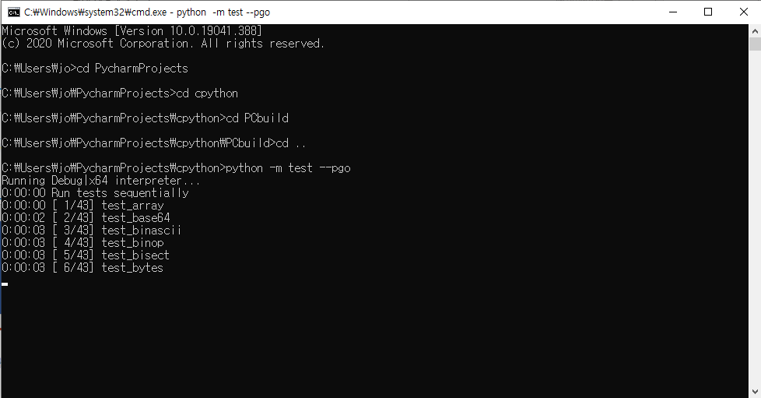
03
PGO(Profile Guided Optimization)
PGO란?
PGO(Profile Guided Optimization)는 코드를 실제로 한번 돌려본 다음 최적화 할 내용을 수집해서 최적화된 빌드를 다시 해서 성능을 올리는 방법입니다. Visual Studio 2005에서 부터 지원되는 기능이며 적용 방법이 간단한 것에 비해 높은 성능향상을 이끌어 낼 수 있습니다.
실행 코드
python –m test --pgo

Slide 16
03
PGO(Profile Guided Optimization)
PGO가 하는 일
인라이닝 - 예를 들어, 함수 B를 자주 호출하는 함수 A가 있고 함수 B가 상대적으로 작은 경우 프로필 기반 최적화에서는 함수 B를 함수 A에 인라이닝합니다.
가상 호출 추론 - 함수 포인터를 통한 호출이나 가상 호출이 특정 함수를 주 대상으로 하는 경우 프로필 기반 최적화에서는 조건부로 실행되는 직접 호출을 주 대상 함수에 삽입하고 직접 호출을 인라이닝할 수 있습니다.
레지스터 할당 – 프로필 데이터로 최적화하여 레지스터를 더 효율적으로 할당할 수 있습니다.
기본 블록 최적화 – 기본 블록 최적화를 사용하면 특정 프레임 내에서 임시로 실행되는 일반적인 기본 실행 블록을 동일한 페이지 집합에 배치할 수 있습니다(집약성). 이렇게 하면 사용되는 페이지 수를 최소화하여 메모리 오버헤드를 최소화할 수 있습니다.
크기/속도 최적화 – 프로그램에서 자주 사용되는 함수의 속도를 최적화할 수 있습니다.
함수 레이아웃 – 호출 그래프와 프로파일링된 호출자/호출 수신자 동작을 기반으로 동일한 실행 경로를 따르는 함수를 동일한 섹션에 배치합니다.

Slide 17
03
PGO(Profile Guided Optimization)
PGO가 하는 일
조건부 분기 최적화 – 값 프로브를 통해 프로필 기반 최적화에서 switch 문에 주어진 값이 다른 값보다 자주 사용되는지 여부를 확인할 수 있습니다. 그런 다음 이 값을 switch 문에서 꺼낼 수 있습니다. if/else 명령에 대해서도 동일한 작업을 수행할 수 있습니다. 이 경우 최적화 프로그램은 true 값이 더 자주 반환되는 블록을 기준으로 if 또는 else 블록을 먼저 배치하여 if/else의 순서를 지정할 수 있습니다.
데드 코드 분리 – 프로파일링 과정에서 호출되지 않은 코드를 섹션 집합 끝에 추가된 별도의 섹션으로 옮깁니다. 이렇게 하면 자주 사용되는 페이지와는 별도로 이 섹션을 유지할 수 있습니다.
EH 코드 분리 – 프로필 기반 최적화에서 예외가 예외 조건에서만 발생한다는 사실을 확인할 수 있는 경우 예외 조건에 따라 실행되는 EH 코드를 별도의 섹션으로 옮길 수 있습니다.
메모리 내장 형식 – 내장 형식이 자주 호출되는지 확인할 수 있으면 내장 형식의 확장 여부를 더 합리적으로 결정할 수 있습니다. 이동 또는 복사의 블록 크기를 기반으로 내장 형식을 최적화할 수도 있습니다.

Slide 18
02
The Python Language and Grammar

Slide 19
The Python Language and Grammar
IDA Labs

Slide 20
Compiler : one Language -> another Language
(Low – level machine code (C, C++) -> 바로 실행 가능)
(intermediary Language(Java) -> virtual machine으로 실행)
Python Bytecode (intermediary language) .pyc file로 저장
동일한 Python application을 실행할 때 저장되어있는 .pyc file을 바로 이용하여 속도가 더 빠름
compile

Slide 21
01
Why CPython is Written in C?
CPython is written in C
많은 library modules은 python 혹은 C언어와 python의 조합으로 사용하지만 Cpython의 compiler는 pure C로 작성됩니다
Why is the Cpython compiler written in C?
Cpython은 C언어와 Python를 사용하는 언어 입니다. Python은 C기반으로 만들어진 언어 이기 때문에 Python compiler를 사용하지 않고 C compiler를 이용합니다.
Self hosted compiler : compiler가 같은 언어로 작성
Source to source compiler : 이미 compiler가 있는 언어로 compiler를 작성

Slide 22
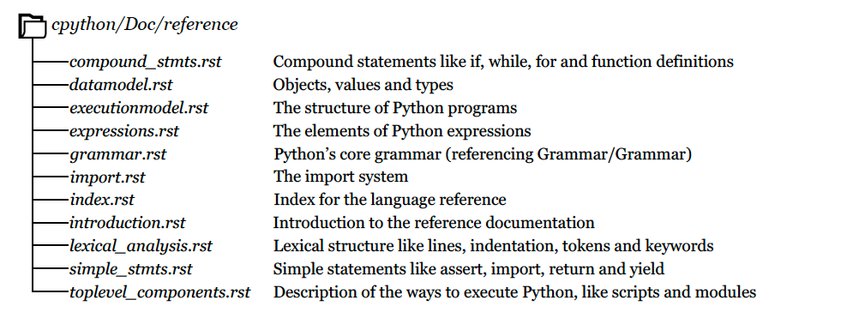
02
Language Documentation
Language Documentation

Slide 23
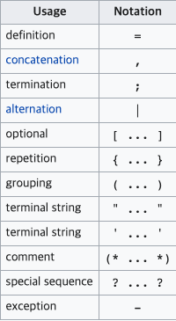
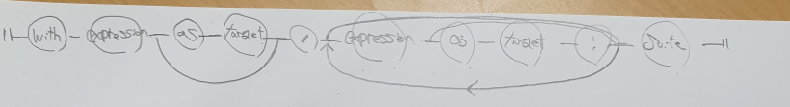
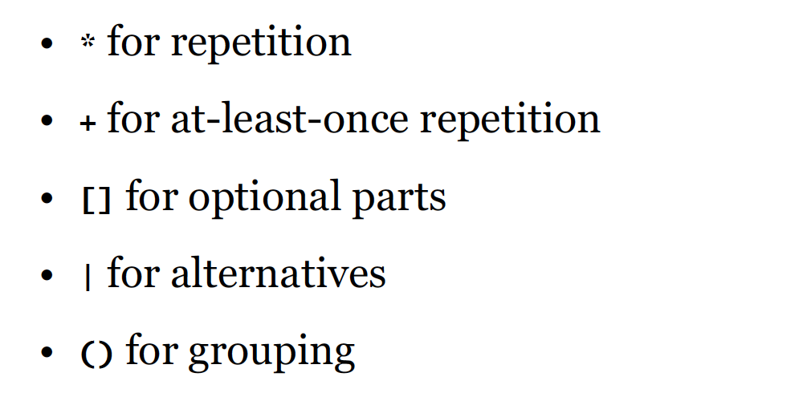
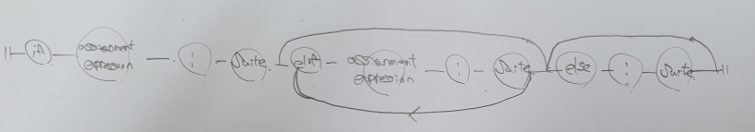
03
Extended Backus – Naur form
Example (with, compound_stmts.rst)
Extended Backus–Naur form (EBNF)

Slide 24
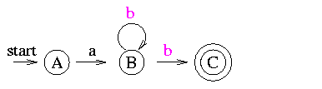
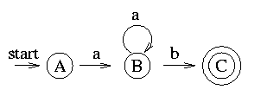
04
The parser Generator
The parser Generator
Parser table는 parser generator에 의하여 생성됩니다.
Parser Generator : EBNF -> NFA -> DFA
DFA는 parser table을 만드는데 사용됩니다.
NFA
DFA
다음 상태가 어디로 갈지
모르는 상태
다음 상태가 어디로 갈지
아는 상태

Slide 25

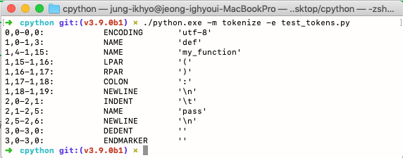
05
Token
Token
Compiler의 첫 단계에서 소스 코드를 regular grammar에 따라 Token으로 분류합니다.
의미를 가지는 조각(어휘 항목)을 검출하는 단계입니다.
각 Token은 name과 generated unique ID를 가집니다.
tokenize
Tokenize –e : 시각화

Slide 26
03
Configuration and Input

Slide 27
Configuration and Input
IDA Labs

Slide 28
01
How to run Python code in Cython
Python –c (command)
command로 주어지는 python string을 실행
이때 python string은 개행 문자로 구분된 여러 개의 문장을 포함할 수 있음
Sys.argv의 첫번째 요소는 –c가 되며 현재 디렉토리를 sys.path(파이썬 라이브러리가 설치되어 있는 디렉터리)의 시작 부분에 추가
Python –m (module-name)
- 주어진 모듈을 파이썬 모듈 경로에서 찾은 후 스크립트로 실행
인자가 모듈 이름이기 때문에 .py와 같은 파일 확장자를 주지 않아야 함
Sys.argv의 첫번째 요소는 모듈 파일의 전체 경로가 되며 현재 디렉토리를 sys.path의 시작 부분에 추가
Python [file]
python code를 포함하고 있는 파일의 경로를 인자로 해서 파일을 실행
Python code를 stdin을 통해 python 실행파일에 연결 ex) cat [file] | python
REPL(사용자의 입력을 실행하고 결과를 사용자에게 반환시키는 단순한 상호작용 컴퓨터 프로그래밍 환경)을 사용함으로써 command들을 한 번에 하나씩 실행
C api를 사용하고 python이 내장된 환경을 사용함

Slide 29
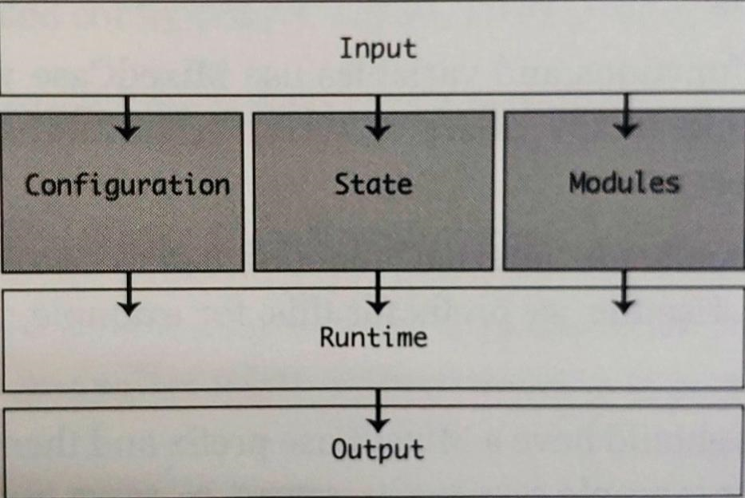
02
Interpreter
Python code를 실행시키기 위해 interpreter는
실행시킬 module
변수와 같이 정보를 가지고 있는 state
사용 가능한 옵션과 같은 configuration
위의 세 가지 요소들을 필요로 한다.

Slide 30
03
Configuration state
Python code를 실행하기 전에 cython runtime은 먼저 runtime과 사용자 지정 옵션에 대한 구성을 설정해야 함
런타임을 구성하는 것은 PEP587(파이썬 초기화를 구성하는 새로운 C API를 추가하여 전체 구성에 대한 세밀한 제어와 개선된 에러 보고를 제공)에 정의된 세 가지 자료 구조로 구성됨
PyPreConfig : pre-initialization 구성에 사용
세 가지 주요함수
- 파이썬 메모리 할당자를 설정
- LC_CTYPE(대, 소문자 변환 형식) 로케일(프로그램의 메시지를 어떤 언어로 출력할 것 인가) 구성
- UTF-8 모드(유니코드를 인코딩하는 방식) 설정
PyConfig : runtime 구성에 사용
다음과 같은 변수들을 포함
디버그와 최적화 같은 런타임 플래그
실행 모드 ex) 스크립트 파일, stdin 또는 모듈
-X로 지정된 확장 옵션
런타임 세팅을 위한 환경 변수
Cython interpreter의 컴파일 구성
위의 세 가지 구성 단계를 통해, cython interpreter는 입력과 process 텍스트를 실행 가능한 코드로 만들 수 있음

Slide 31
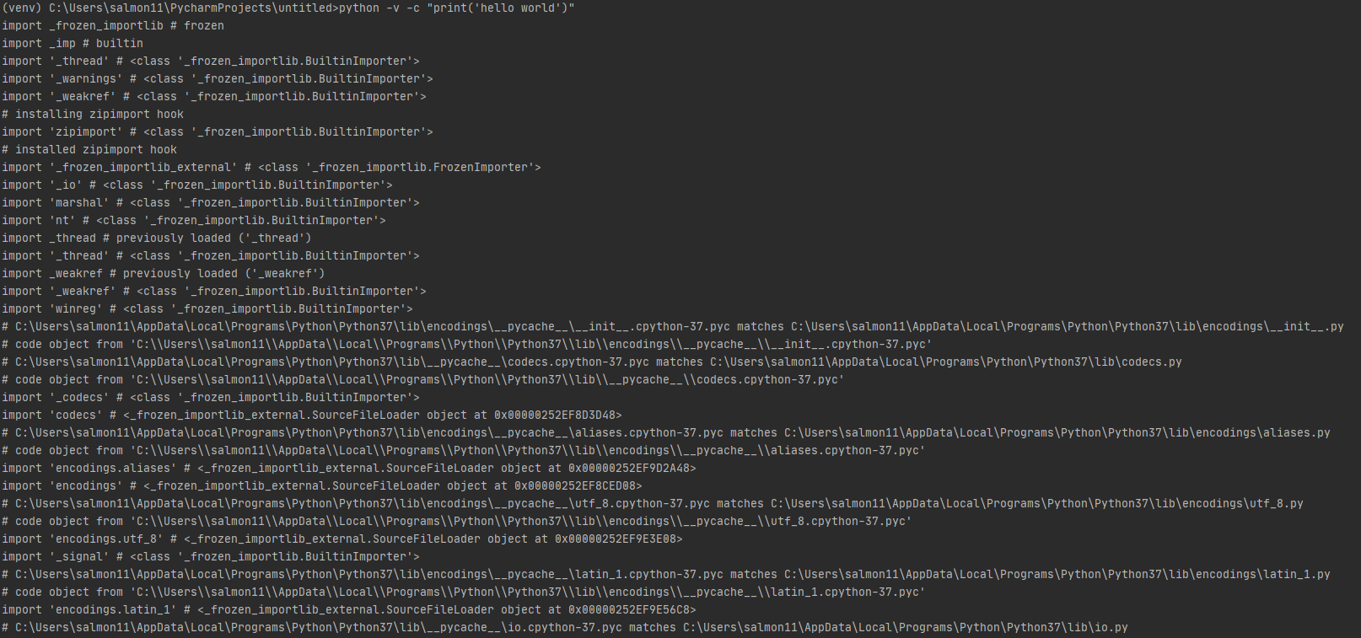
04
Verbose mode
Verbose mode란 -v 옵션을 이용해서 사용하며 명령어(작업)의 처리를 자세히 보여주는 모드

Slide 32
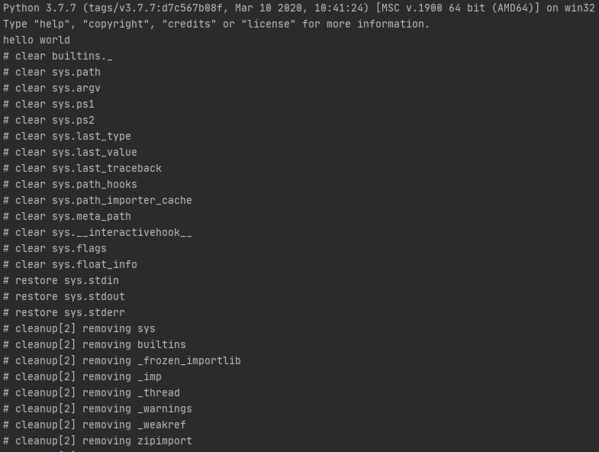
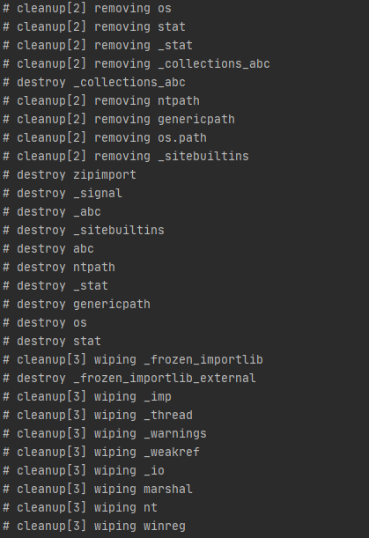
04
Verbose mode

Slide 33

05
Runtime flags
Sys.flags 투플을 사용함에 있어 runtime flag들에 접근할 수 있음
Sys._xoptions : -x 옵션의 현재 딕셔너리를 반환

Slide 34
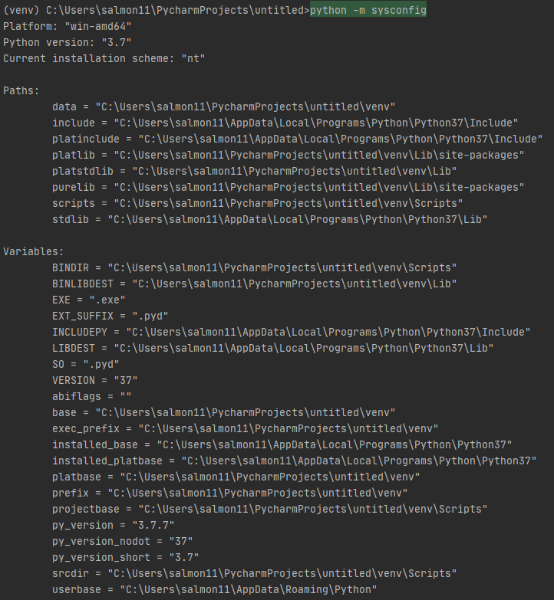
06
Build configuration
빌드 구성 속성은 이진 파일에 연결할 추가 모듈을 선택하는 데 사용되는 컴파일 시간 값(컴파일러에 의해 수행되는 동작(컴파일 타임 동작), 성공적으로 컴파일되기 위해서 소스 코드가 충족해야 하는 프로그래밍 언어 요구사항)이다.
예를 들어, 디버거, 계측 라이브러리 및 메모리 할당자는 모두 컴파일 시간에 설정된다.

Slide 35
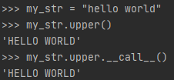
07
Reading Files/Input
일단 cython이 런타임 구성과 명령행 인수를 가지면, 실행하는 데 필요한 코드를 로드 할 수 있으며 이 작업은 modules -> main.c 내부의 pymain_mainc 함수에 의해 처리됨
-c 옵션을 사용해서 명령줄에서 작은 파이썬 애플리케이션을 실행할 수 있음 ex) “./python –c “print(2 ** 2)”
pymain_run_command() 함수는 -> main.c에서 C type wchar_-t*에서 인수로서 -c로 전달된 명령을 실행한다.
Pymain_run_command()는 실행을 위해 pyrun_simplestringflags()에 python byte 객체를 전달함
pyrun_simplestringflags() : string을 python 모듈로 만든 다음 실행되도록 전송, 암시적으로 시작점을 생성
Python은 어떤 스크립트 파일이던 python interpreter가 최초로 실행할 스크립트 파일의 __name__(모듈의 이름이 저장되는 변수)에는 __main__이 들어가야 하는데 이때 __main__은 프로그램의 entry point(시작점)이 됨
'-m' 플래그를 사용하는 것은 모듈 패키지 내에서 시작점(__main__) 안에 있는 모든 것을 실행하고자 함과 sys.path에서 명명된 모듈을 검색하고자 하는 것을 의미함
호출 가능한 object를 실행하기 위해서는 ()괄호를 붙이거나 __call__()함수를 사용하면 됨
Runpy 모듈은 운영 체제에서 모듈을 찾고 실행하는 프로세스를 추상화하기 위해 만들어졌다. 대상 모듈을 실행하기 위해 __import__()로 모듈을 호출하고 __name__()을 __main__이라는 네임스페이스로 설정하고 __main__을 실행한다.

Slide 36
07
Reading Files/Input
만약 python에 대한 첫 번째 인수가 python test.py과 같은 파일 이름이었다면, cython은 파일 핸들(파일을 저장한 객체)을 열고, 핸들을 PyRun_SimpleFileExFlags() (앞에서 나온 pyrun_simplestringflags()와 기능 유사)에 전달할 것이다.
함수를 사용하는 경로는 세 가지가 있는데
만약 파일의 경로가 .pyc파일인 경우, run_pyc_file()을 호출
만약 파일의 경로가 .py파일인 경우, PyRun_SimpleFileExFlags()을 실행
만약 파일의 경로가 stdin인 경우 stdin을 파일 핸들로 처리하고 PyRun_SimpleFileExFlags()을 실행

